Slide 1

Агрегатор IT-новостей
Бикбулатов Айнур, 11-409

Slide 2
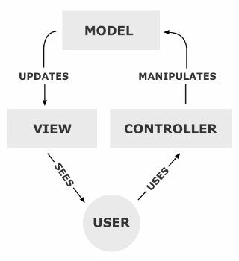


Архитектура
- MVC: роутер с атрибутами, контроллеры, модели (ActiveRecord)
- PSR-4 автозагрузка (Composer)
- SQLite + PDO

Slide 3

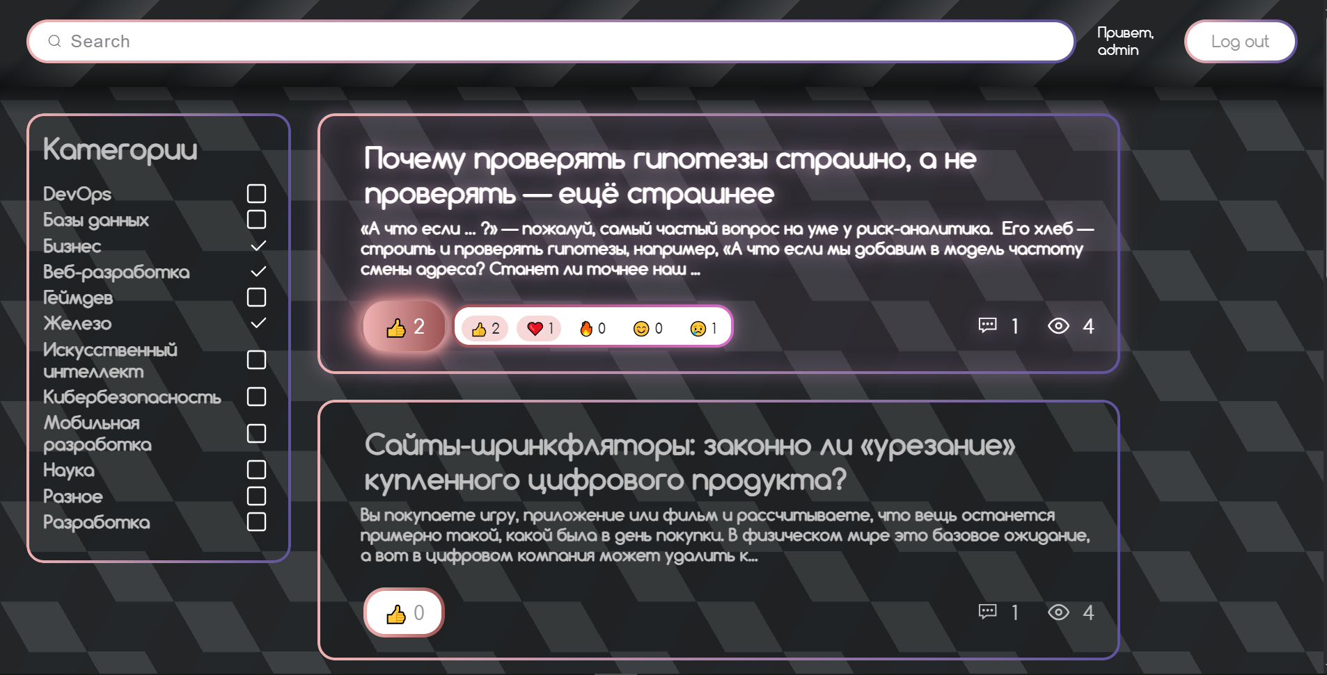
Основной функционал

Slide 4
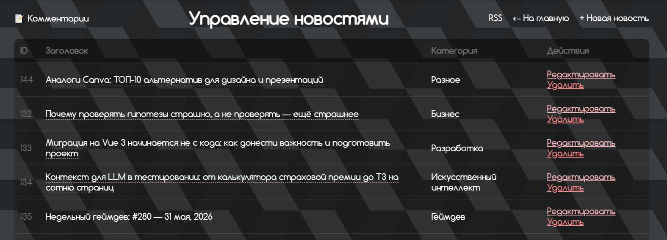
Админ-панель

Slide 5
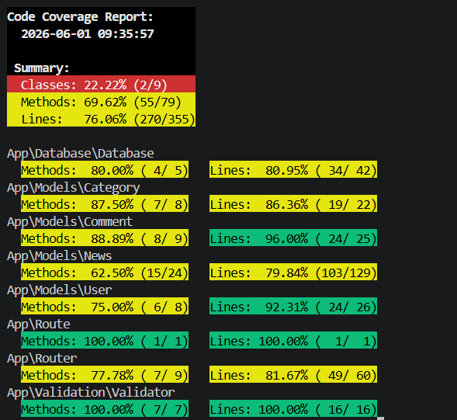
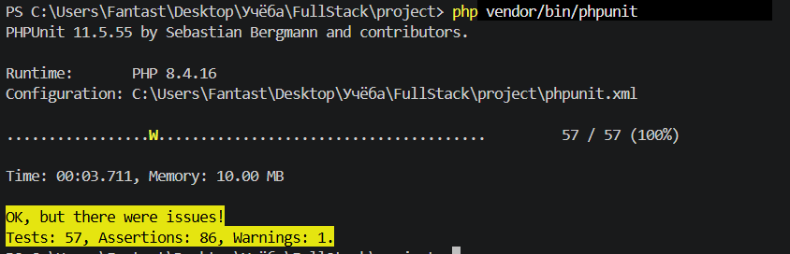
Стандарты и тесты

Slide 6
Демонстрация!

Slide 7
Спасибо за внимание!
https://github.com/Emavideno/FullStack2sem/tree/main/project

